Slide 1
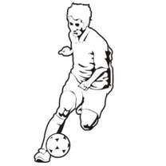
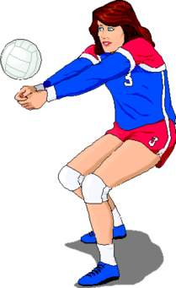
Εισαγωγή
Σε όλα τα αθλήματα, υπάρχει ο πρωταθλητισμός και τα πρωταθλήματα.
Υπάρχουν πρωταθλήματα ποδοσφαίρου, μπάσκετ, βόλεϊ κλπ.
Ένα πρωτάθλημα ποδοσφαίρου, για παράδειγμα, είναι το UEFA Champions League.
Στα πρωταθλήματα συμμετέχουν οι καλύτερες ομάδες από διάφορα αθλήματα και αυτή που νικάει θεωρείται η καλύτερη από όλες.
Έτσι, σε αυτή την εργασία, θα αναλύσουμε πολλά διαφορετικά πρωταθλήματα και θα μάθουμε μερικές σημαντικές πληροφορίες για αυτά.

Slide 2
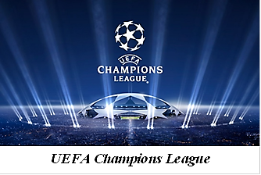
The UEFA Champions League
B1-Κίμωνας Αθανασίου-Τίμος Δεφίγγος-Γιάννης Δημουλάς-Μάνος Βαρδάκης-Ηλίας Γεωργακόπουλος-Χρήστος Γεωργανάς

Slide 3
Περιεχόμενα
Τι ακριβώς είναι.
Μερικές Πληροφορίες.
Κριτήρια Πρόκρισης.
Ομάδες που κατάκτησαν το Champions League.

Slide 4

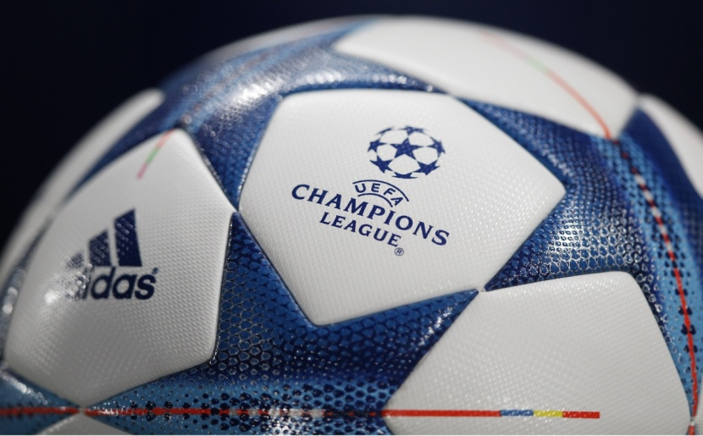
Τι ακριβώς είναι
To UEFA Champions League είναι μια πανευρωπαϊκή διοργάνωση στην οποία λαμβάνουν μέρος οι πρωταθλήτριες ομάδες όλων των ευρωπαϊκών πρωταθλημάτων ποδοσφαίρου, καθώς και οι «καλύτερες» των ισχυρότερων διοργανώσεων

Slide 5
Μερικές Πληροφορίες
To UEFA Champions League διεξήχθη για πρώτη φορά το 1955 και ονομαζόταν Κύπελλο Πρωταθλητριών Ομάδων. Το σημερινό όνομα και κανονισμοί άλλαξαν κατά την περίοδο 1992-1993. Επίσης, όσον αφορά το περίφημο και περιζήτητο τρόπαιο, του οποίου το «παρατσούκλι» είναι διαφορετικά Το Άγιο Δισκοπότηρο, λόγω της τεράστιας αξίας του, οι κανονισμοί ορίζουν ότι οι ομάδες που κατακτούν την διοργάνωση έχουν το δικαίωμα να το έχουν στην κατοχή τους προσωρινά κι ότι είναι υποχρεωμένες να το επιστρέψουν στην UEFA δύο μήνες πριν τον τελικό της επόμενης χρονιάς.

Slide 6
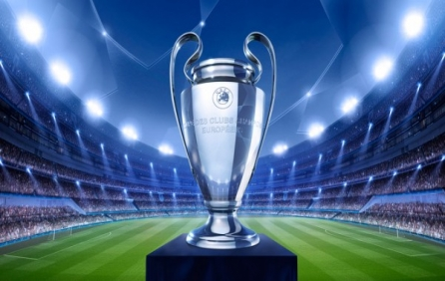
Ωστόσο η ίδια η UEFA φροντίζει να τους παραχωρήσει ένα αντίγραφο του αυθεντικού, μικρότερων διαστάσεων. Ακόμα, οι κανονισμοί επιτρέπουν να αφεθεί στη νικήτρια ομάδα το αυθεντικό τρόπαιο μόνιμα εφόσον το κατακτήσει επί τρεις συνεχόμενες περιόδους ή πέντε φορές συνολικά. Μέχρι στιγμής, μόνο 6 ομάδες το έχουν κατορθώσει· η Ρεάλ Μαδρίτης, ο Άγιαξ, η Μίλαν, η Λίβερπουλ, η Μπάγερν Μονάχου και η Μπαρτσελόνα.

Slide 7
Κριτήρια Πρόκρισης
Η πρόκριση για τη διοργάνωση γίνεται με κριτήριο την κατάταξη των ομάδων στα εθνικά τους πρωταθλήματα, με βάση ένα σύστημα ποσόστωσης, σύμφωνα με το οποίο οι χώρες με ισχυρότερα πρωταθλήματα στέλνουν περισσότερες ομάδες. Επίσης, οι ομάδες που προέρχονται από τις χώρες αυτές προκρίνονται σε πιο προχωρημένες φάσεις της διοργάνωσης. Για παράδειγμα, από τα τρία ισχυρότερα εθνικά πρωταθλήματα (όπως αυτά βαθμολογούνται από την UEFA σύμφωνα με τους συντελεστές της), ο πρωταθλητής, ο δευτεραθλητής και ο τρίτος της βαθμολογίας προκρίνονται απευθείας στη φάση των ομίλων, ενώ ο τέταρτος προκρίνεται στη φάση των play off. Υπάρχει μία εξαίρεση σ' αυτόν τον κανόνα: Ο κάτοχος του τροπαίου κατά κανόνα προκρίνεται απευθείας στη φάση των ομίλων, ανεξάρτητα από

Slide 8
ΣΥΛΛΟΓΟΙ | ΑΡΙΘΜΟΣ ΚΑΤΑΚΤΗΣΕΩΝ | ΧΡΟΝΙΑ ΚΑΤΑΚΤΗΣΗΣ
Ρεάλ Μαδρίτης | 10 | 1956, 1957, 1958, 1959, 1960, 1966, 1998, 2000, 2002, 2014
Μίλαν | 7 | 1963, 1969, 1989, 1990, 1994, 2003, 2007
Μπάγερν Μονάχου | 5 | 1974, 1975, 1976, 2001, 2013
Μπαρτσελόνα | 5 | 1992, 2006, 2009, 2011, 2015
Λίβερπουλ | 5 | 1977, 1978, 1981, 1984, 2005
Άγιαξ | 4 | 1971, 1972, 1973, 1995
Ίντερ | 3 | 1964, 1965, 2010
Μάντσεστερ Γιουνάιτιντ | 3 | 1968, 1999, 2008
Γιουβέντους | 2 | 1985, 1996
Μπενφίκα | 2 | 1961, 1962
Νότιγχαμ Φόρεστ | 2 | 1979, 1980
Πόρτο | 2 | 1987, 2004
Σέλτικ | 1 | 1967
Αμβούργο | 1 | 1983
Στεάουα Βουκουρεστίου | 1 | 1986
Ολιμπίκ Μαρσέιγ | 1 | 1993
Ντόρτμουντ | 1 | 1997
Τσέλσι | 1 | 2012
Φέγενορντ | 1 | 1970
Άστον Βίλα | 1 | 1982
Αϊντχόφεν | 1 | 1988
Ερυθρός Αστέρας Βελιγραδίου | 1 | 1991

Slide 9
Τέλος
Ευχαριστούμε για την προσοχή!
Κίμωνας Αθανασίου-Τίμος Δεφίγγος-Γιάννης Δημουλάς-Μάνος Βαρδάκης-Ηλίας Γεωργακόπουλος-Χρήστος Γεωργανάς

Slide 10


MUNDOBASKET
Γιώργος Δημητρίου Ξένια Γεωργίου
Σταύρος Ζαχαρόπουλος Γωγώ Δρακουλάκου
Αχιλλέας Ζώρζος Ελισσάβετ Ζώτου

Slide 11
Περιεχόμενα
Παγκόσμιο Κύπελλο Καλαθοσφαίρισης
Σύστημα Πρόκρισης
Τρόπος Διεξαγωγής
Πίνακας Μεταλλίων
Winners
Στατιστικά
Photos
Πηγές

Slide 12
Παγκόσμιο Κύπελλο Καλαθοσφαίρισης – Mundobasket
Το Παγκόσμιο Κύπελλο Καλαθοσφαίρισης είναι η σπουδαιότερη διοργάνωση της FIBA (Διεθνούς Ομοσπονδίας Καλαθοσφάιρισης).
Διεξάγεται κάθε τέσσερα χρόνια σε διαφορετική χώρα κάθε φορά
Συμμετέχουν όλες οι εθνικές ανδρικές ομάδες καλαθοσφαίρισης απ’ όλο τον πλανήτη.
Στους τρεις πρώτους απονέμονται μετάλλια - χρυσό για τον πρωταθλητή, αργυρό για το δεύτερο και χάλκινο για τον τρίτο
Ο θεσμός ιδρύθηκε το 1950

Slide 13
Σύστημα Πρόκρισης
Οι ομάδες που συμμετέχουν προκρίνονται από τα Ηπειρωτικά πρωταθλήματα (Ευρώπης –Αμερικής – Ασίας – Αφρικής – Ωκεανίας) που διεξάγονται την προηγούμενη χρονιά της διεξαγωγής του Mundobasket.
Ο κάτοχος του προηγούμενου Mundobasket προκρίνεται αυτόματα χωρίς προκριματικά.
Η FIBA συνήθως αφήνει λίγες θέσεις κενές, τις οποίες καλύπτει αργότερα (wild cards) με ομάδες που απέτυχαν μεν στα ηπειρωτικά πρωταθλήματα, αλλά η συμμετοχή τους ανεβάζει το αγωνιστικό ή εμπορικό ενδιαφέρον της διοργάνωσης.
Μία wild card λαμβάνει πάντα η διοργανώτρια χώρα, εάν χρειασθεί.
Ο συνολικός αριθμός των ομάδων που τελικά προκρίνονται, είτε αγωνιστικά είτε με wild card, διαφέρει από διοργάνωση σε διοργάνωση.

Slide 14
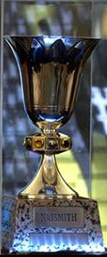
Τρόπος Διεξαγωγής
Οι ομάδες που συμμετέχουν χωρίζονται σε 4 ομίλους των 6 ομάδων και με το σύστημα της βαθμολογίας προκρίνονται οι 4.
Από τις ομάδες που θα προκριθούν θα προκύψουν 8 ζευγάρια που θα προκριθούν στα προημιτελικά 8 ομάδες με την μέθοδο του νοκ-άουτ. Με τον ίδιο τρόπο θα φτάσουμε στον μεγάλο και τον μικρό τελικό.
Στην τελετή λήξης μετά τον μεγάλο τελικό, γίνεται η απονομή των μεταλλίων και το τρόπαιο στον νικητή του τουρνουά
Μετά την τελετή λήξης βραβεύεται και ο πολυτιμότερος παίκτης του τουρνουά

Slide 15
Πίνακας μεταλλίων Mundobasket
Χώρα | Χρυσά | Αργυρά | Χάλκινα
ΗΠΑ | 5 | 3 | 4
Ενωμένη Γιουγκοσλαβία / Σοβιετική Ένωση | 3 | 3 | 2
Βραζιλία | 2 | 2 | 2
Σερβία | 2
Αργεντινή | 1 | 1
Ισπανία | 1
Ρωσία |  | 2
Ελλάδα |  | 1
Τουρκία |  | 1
Χιλή |  |  | 2
Φιλιππίνες |  |  | 1
Κροατία |  |  | 1
Γερμανία |  |  | 1
Λιθουανία |  |  | 1

Slide 16
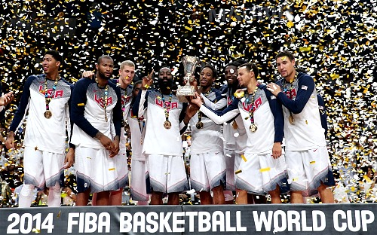
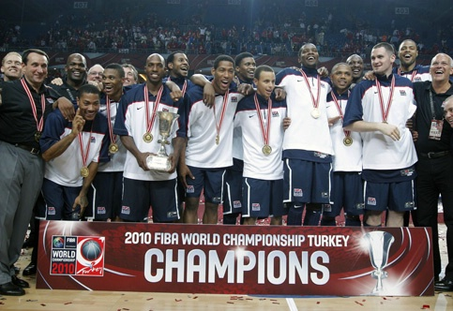
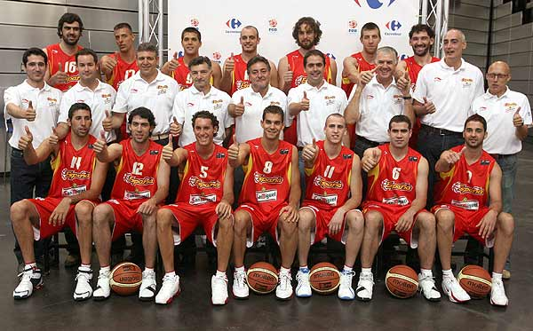
Winners

Slide 17
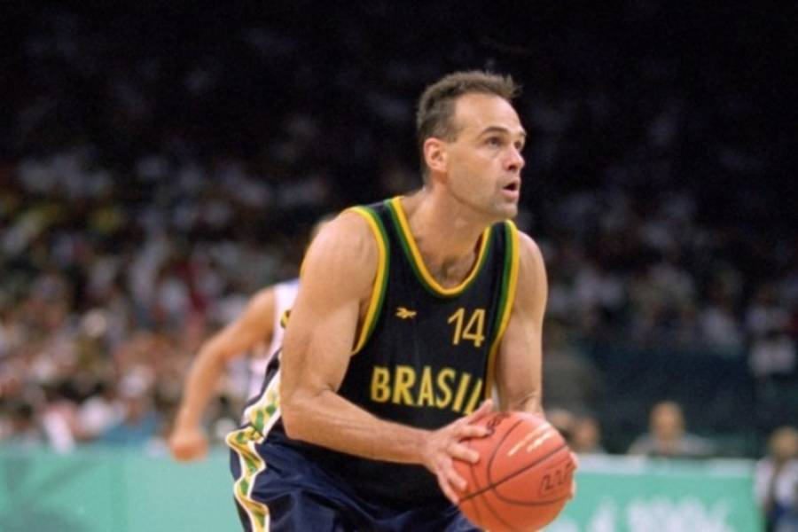
Στατιστικά
Κορυφαίοι Σκόρερ
Όνομα | Χώρα | Πόντοι | Αγώνες
Όσκαρ Σμιντ | Βραζιλία | 916 | 35
Άντριου Γκέηζ | Αυστραλία | 599 | 29
Ντράζεν Νταλιπάγκιτς | Ενωμένη Γιουγκοσλαβία | 568 | 35
Μαρσέλ Ντε Σόουζα | Βραζιλία | 550 | 38
Ντράγκαν Κισάνοβιτς | Ενωμένη Γιουγκοσλαβία | 484 | 25

Slide 18
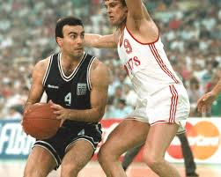
Στατιστικά
Κορυφαίοι σκόρερ κατά μέσο όρο
Όνομα | Χώρα | Αγώνες | Μ.Ο πόντων/αγώνα
Γκάλης | Ελλάδα | 10 | 33,7
Πα Σιν Γκονγκ | Ν. Κορέα | 8 | 33,5
Αρτούρο Γκουερέρο | Μεξικό | 7 | 27
Όσκαρ Σμιντ | Βραζιλία | 35 | 26,1
Μανουέλ Ραγά | Μεξικό | 7 | 26,1

Slide 19
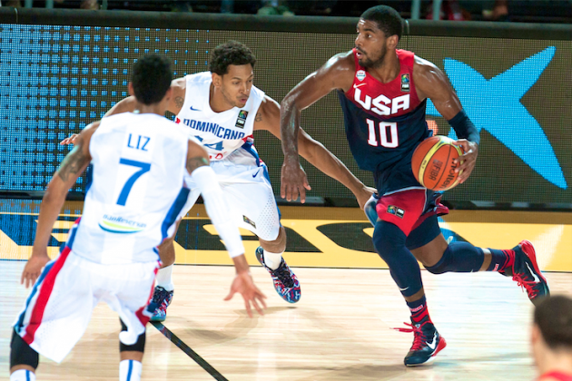
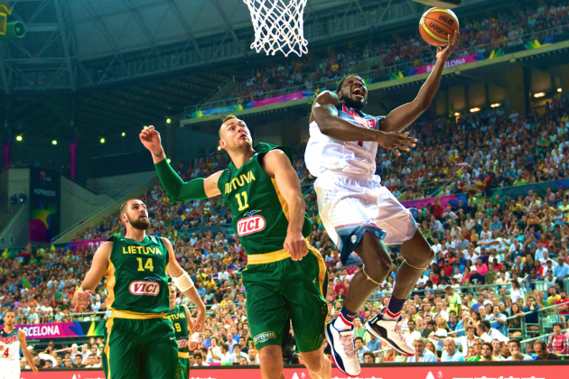
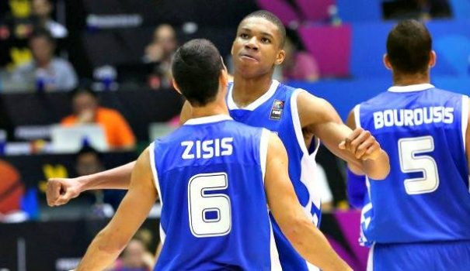
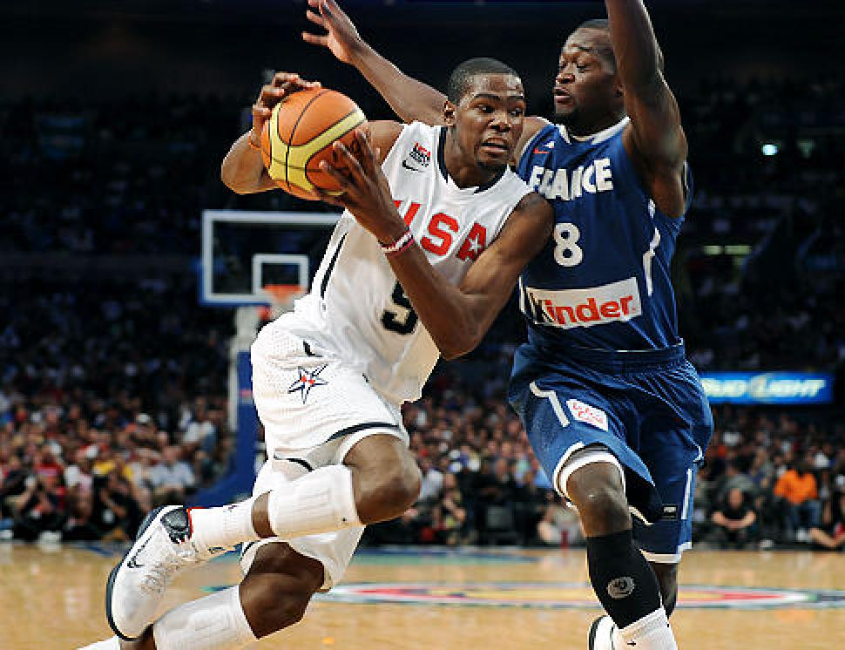
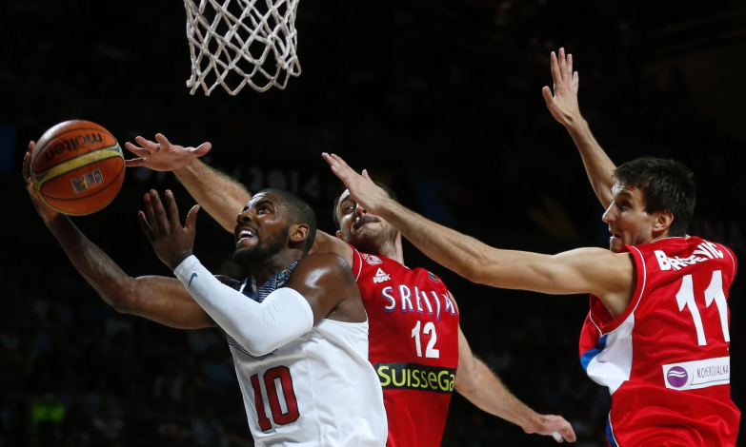
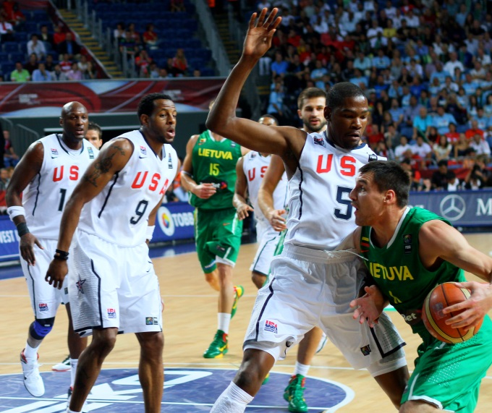
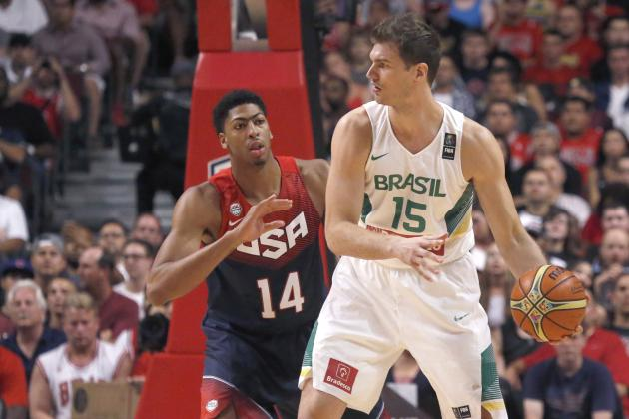
Photos

Slide 20
Πηγές
Wikipedia : https://el.wikipedia.org
FIBA : www.fiba.com

Slide 21
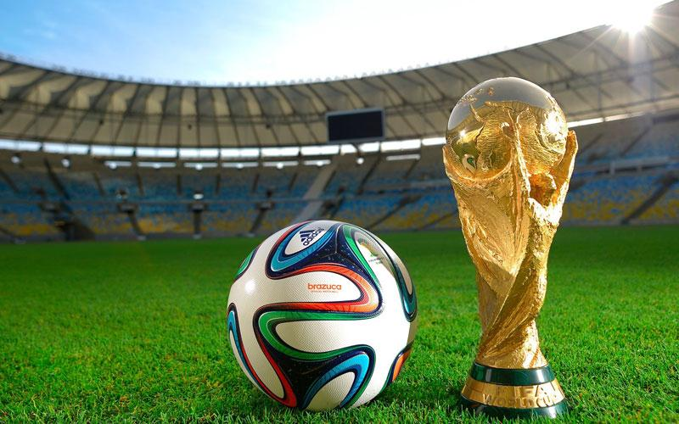
MUNDIAL
ΟΜΑΔΑ:
ΑΝΔΡΙΝΟΠΟΥΛΟΥ ΜΥΡΣΙΝΗ
ΑΣΚΟΥΝΗ ΑΝΑΣΤΑΣΙΑ
ΔΑΦΕΡΕΡΑ ΜΑΡΙΑ
ΔΟΥΛΟΠΟΥΛΟΥ ΛΙΖΑ
ΚΑΡΥΩΤΗ ΒΕΡΑ

Slide 22


ΠΕΡΙΕΧΟΜΕΝΑ
Λίγα λόγια για το mundial
Προκριματική και τελική φάση (σε διαφορετικές διαφάνειες)
Iστορία
Τρόπαιο (δύο διαφάνειες)
Πίνακας αγώνων
Οι καλύτεροι ποδοσφαιριστές που έπαιξαν σε mudial
Πηγές

Slide 23
ΛΙΓΑ ΛΟΓΙΑ ΓΙ’ΑΥΤΟ
Το Παγκόσμιο Κύπελλο ΦΙΦΑ (FIFA World Cup) ή αλλιώς Μουντιάλ (Mundial) είναι μια ποδοσφαιρική διοργάνωση, η οποία πραγματοποιείται κάθε τέσσερα χρόνια με την χορηγία της Διεθνούς Ποδοσφαιρικής Ομοσπονδίας (FIFA). Συμμετέχουν μόνο οι εθνικές ομάδες των χωρών μελών της ομοσπονδίας, που έχουν καταφέρει να προκριθούν ύστερα από προκριματικούς αγώνες. Θεωρείται η κορυφαία ποδοσφαιρική διοργάνωση. Προσελκύει πολύ μεγάλους αριθμούς θεατών και τηλεθεατών.
Πέντε φορές έχει νικήσει η Βραζιλία και ακολουθούν η Γερμανία και η Ιταλία με τέσσερα τρόπαια, η Ουρουγουάη και η Αργεντινή με δύο και η Αγγλία, η Γαλλία και η Ισπανία με ένα μόνο.

Slide 24
ΙΣΤΟΡΙΑ
Η πρώτη ποδοσφαιρική ομάδα στον κόσμο δημιουργήθηκε το 1857, ενώ το 1905 έγινε η πρώτη συζήτηση για δημιουργία παγκόσμιου ποδοσφαιρικού πρωταθλήματος από τη FIFA.
Δεκατρία χρόνια αργότερα ο Ζιλ Ριμέ έγινε πρόεδρος της FIFΑ και ονειρεύτηκε «όλος ο πλανήτης να ενωθεί με μία ποδοσφαιρική μπάλα». Έτσι το 1928, υπό προεδρία του Ριμέ, μία πενταμελής επιτροπή (Μπονέ, Μέισλ, Ντελονέ, Φερετί και Λίνεμαν) σχεδίασε τη δημιουργία του Πρώτου Παγκοσμίου Κυπέλλου. Ο Μπονέ έγινε ο πρόεδρος της Οργανωτικής Επιτροπής του. Η χώρα όπου έγινε η πρώτη διοργάνωση ήταν η Ουρουγουάη, παρά τις αντιρρήσεις πολλών ευρωπαϊκών χωρών.
Στις 7 Ιουλίου 1930 έγινε η πρώτη κλήρωση για τους 4 ομίλους του Παγκοσμίου Κυπέλλου με μόνο 13 ομάδες να συμμετέχουν. Έξι μέρες αργότερα με διαιτητή τον Ντομίνγκο Λομπάρντι άρχισε ο αγώνας Μεξικού-Γαλλίας.

Slide 25

ΤΡΟΠΑΙΟ
Από το 1930 μέχρι το 1970, στους νικητές απονεμόταν το τρόπαιο Ζιλ Ριμέ, γνωστό ως Παγκόσμιο Κύπελλο, αλλά το 1946 μετονομάστηκε σε "Ζιλ Ριμέ" προς τιμήν του ανθρώπου που διοργάνωσε το πρώτο Παγκόσμιο Κύπελλο. Το 1970, η ποδοσφαιρική ομάδα της Βραζιλίας κέρδισε το Παγκόσμιο Κύπελλο για τρίτη φορά και αποφασίστηκε να της παραχωρηθεί μόνιμα. Ωστόσο, το 1983 κλάπηκε και δεν βρέθηκε ποτέ.
Μετά το 1970, σχεδιάστηκε ένα νέο τρόπαιο, το Τρόπαιο του Παγκόσμιου Κυπέλλου. Μετά την κλοπή του προηγούμενου, αποφασίστηκε να μη δοθεί ξανά σε κανέναν μόνιμα. Η Αργεντινή, η Δυτική Γερμανία, η Ιταλία κι η Βραζιλία, έχουν κερδίσει το τρόπαιο δύο φορές, το οποίο δεν θα αντικατασταθεί μέχρι το 2038, όταν θα συμπληρωθεί ο χώρος στο κύπελλο, όπου αναγράφονται τα ονόματα των τροπαιούχων.

Slide 26
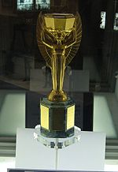
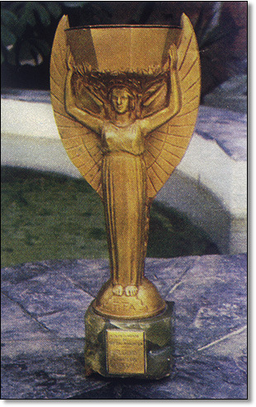
Το τρόπαιο είναι χρυσό, 18 καρατίων, έχει ύψος 36 εκατοστά, βάρος 4,97 κιλά το ίδιο και 6 η βάση του. Αυτή αποτελείται από δύο στρώματα ημιπολύτιμου μαλαχίτη και αναγράφει τις χρονιές και τους νικητές του κυπέλλου απ’το 1974 και μετά.
Οι νικητές κρατούν το κύπελλο για 4 χρόνια, μέχρι την επόμενη διοργάνωση, όπου παίρνουν επιχρυσωμένο ακριβές αντίγραφο.

Slide 27
ΠΡΟΚΡΙΜΑΤΙΚΗ ΦΑΣΗ
Από το 1934, θεσπίστηκε η προκριματική φάση για να αποφασίζεται ποιες ομάδες θα συμμετέχουν στην τελική φάση. Διοργανώνεται σε κάθε ηπειρωτική ζώνη (Αφρική, Ασία, Βόρεια και Κεντρική Αμερική και Καραϊβική, Νότια Αμερική, Ωκεανία, Ευρώπη) που επιτηρούνται από τις αντίστοιχες συνομοσπονδίες τους. Η FIFA ορίζει εκ των προτέρων τον αριθμό των θέσεων για κάθε ζώνη για την τελική φάση του Παγκοσμίου Κυπέλλου. Ο αριθμός αυτός προκύπτει τόσο από τη σχετική δυναμική των εθνικών ομάδων, όσο και από την πίεση που ασκούν στην FIFA.
Η διαδικασία αυτή ξεκινά δύο χρόνια πριν την τελική φάση. Οι δομές των προκριματικών τουρνουά διαφέρουν ανάμεσα στις ηπειρωτικές ζώνες. Συνήθως, μία ή δύο θέσεις αποδίδονται στους νικητές διηπειρωτικών play off.
Από το 1938, οι διοργανώτριες χώρες παίρνουν αυτόματα θέση στα τελικά, χωρίς να αγωνίζονται στην προκριματική φάση. Αυτό το προνόμιο είχαν κι οι νικήτριες χώρες στο επόμενο μουντιάλ, αλλά από το 2006 καταργήθηκε. Πλέον κι οι νικήτριες χώρες αγωνίζονται κανονικά στα προκριματικά.

Slide 28
ΤΕΛΙΚΗ ΦΑΣΗ
Στη σημερινή τελική φάση του Μουντιάλ αγωνίζονται 32 εθνικές ομάδες για έναν περίπου μήνα στα γήπεδα της διοργανώτριας χώρας (ή χωρών, αν πρόκειται για συνδιοργάνωση). Η τελική φάση χωρίζεται σε δυο επιμέρους φάσεις, των ομίλων και των νοκ άουτ αγώνων.
Στη φάση των ομίλων, οι ομάδες χωρίζονται σε οκτώ ομίλους τεσσάρων ομάδων. Οι οκτώ καλύτερες ομάδες του μουντιάλ γίνονται επικεφαλής σε κάθε όμιλο. Οι υπόλοιπες κατανέμονται τυχαία. Από το 1998, κανένας όμιλος δεν επιτρέπεται να περιέχει 2 ευρωπαϊκές ομάδες, ή περισσότερες από μία ομάδα από κάθε άλλη συνομοσπονδία. Η κάθε ομάδα δίνει τρεις αγώνες στον όμιλό της, ενώ στον τελευταίο γύρο, οι αγώνες του ομίλου γίνονται ταυτόχρονα ώστε να είναι δίκαιο για όλες τις ομάδες.

Slide 29

Οι δύο πρώτες ομάδες κάθε ομίλου προκρίνονται για τη φάση των νοκ άουτ αγώνων. Η βαθμολογία των ομάδων γίνεται με πόντους. Από το 1994, η νίκη ισούται με τρεις πόντους, η ισοπαλία με έναν και η ήττα δεν δίνει κανένα (προηγουμένως η νίκη έδινε δύο πόντους αντί για τρεις). Αν δυο ή περισσότερες ομάδες ισοβαθμήσουν, ως κριτήρια κατάταξης πρώτα είναι η διαφορά τερμάτων, μετά το σύνολο των τερμάτων που πέτυχε κάθε ομάδα, μετά τα αποτελέσματα των αγώνων μεταξύ των ισοβαθμούντων ομάδων και τέλος ο αριθμός των ισοπαλιών.
Η φάση των αγώνων νοκ άουτ διεξάγεται με μονούς αγώνες και προκύπτει ένας νικητής. Αν υπάρξει ισοπαλία, τότε ακολουθεί παράταση του αγώνα και αν χρειαστεί εκτελούνται και πέναλτι. Η φάση των νοκ άουτ ξεκινά από τον "γύρο των 16", στον οποίο ο νικητής του κάθε ομίλου αντιμετωπίζει τον δεύτερο άλλου ομίλου. Μετά ακολουθούν τα προημιτελικά, τα ημιτελικά και ο μεγάλος τελικός. Οι ομάδες που ηττώνται στα ημιτελικά αγωνίζονται στον μικρό τελικό για την τρίτη θέση.

Slide 30

ΠΙΝΑΚΑΣ
ΑΓΩΝΩΝ

Slide 31
Έτος | Διοργανώτρια |  | Τελικός |  |  |  | Αγώνας για 3^{η} θέση |  |  |  | Αριθμός των Ομάδων
 |  |  | Πρωταθλήτρια | Αποτέλεσμα | Φιναλίστ |  | Τρίτη θέση | Αποτέλεσμα | Τέταρτη θέση
1930 | Ουρουγουάη |  | Ουρουγουάη | 4–2 | Αργεντινή |  | Ηνωμένες Πολιτείες | (δ.δ.) | Γιουγκοσλαβία |  | 13
1934 | Ιταλία |  | Ιταλία | 2–1 | Τσεχοσλοβακία |  | Γερμανία | 3–2 | Αυστρία |  | 16
1938 | Γαλλία |  | Ιταλία | 4–2 | Ουγγαρία |  | Βραζιλία | 4–2 | Σουηδία |  | 16/15
1950 | Βραζιλία |  | Ουρουγουάη | 2-1 | Βραζιλία |  | Σουηδία | 3-1 | Ισπανία |  | 16/13
1954 | Ελβετία |  | Δ. Γερμανία | 3–2 | Ουγγαρία |  | Αυστρία | 3–1 | Ουρουγουάη |  | 16
1958 | Σουηδία |  | Βραζιλία | 5–2 | Σουηδία |  | Γαλλία | 6–3 | Δ. Γερμανία |  | 16
1962 | Χιλή |  | Βραζιλία | 3–1 | Τσεχοσλοβακία |  | Χιλή | 1–0 | Γιουγκοσλαβία |  | 16
1966 | Αγγλία |  | Αγγλία | 4–2 | Δ. Γερμανία |  | Πορτογαλία | 2–1 | Σοβιετική Ένωση |  | 16
1970 | Μεξικό |  | Βραζιλία | 4–1 | Ιταλία |  | Δ. Γερμανία | 1–0 | Ουρουγουάη |  | 16
1974 | Δ. Γερμανία |  | Δ. Γερμανία | 2–1 | Ολλανδία |  | Πολωνία | 1–0 | Βραζιλία |  | 16
1978 | Αργεντινή |  | Αργεντινή | 3–1 | Ολλανδία |  | Βραζιλία | 2–1 | Ιταλία |  | 16
1982 | Ισπανία |  | Ιταλία | 3–1 | Δ. Γερμανία |  | Πολωνία | 3–2 | Γαλλία |  | 24

Slide 32
Έτος | Διοργανώτρια |  | Τελικός |  |  |  | Αγώνας για την 3η θέση |  |  |  | Αριθμός των Ομάδων
 |  |  | Πρωταθλήτρια | Αποτέλεσμα | Φιναλίστ |  | Τρίτη θέση | Αποτέλεσμα | Τέταρτη θέση
1986 | Μεξικό |  | Αργεντινή | 3–2 | Δυτική Γερμανία |  | Γαλλία | 4–2 (παράταση) | Βέλγιο |  | 24
1990 | Ιταλία |  | Δυτική Γερμανία | 1–0 | Αργεντινή |  | Ιταλία | 2–1 | Αγγλία |  | 24
1994 | ΗΠΑ |  | Βραζιλία | 0–0 (3–2 παράταση) | Ιταλία |  | Σουηδία | 4–0 | Βουλγαρία |  | 24
1998 | Γαλλία |  | Γαλλία | 3–0 | Βραζιλία |  | Κροατία | 2–1 | Ολλανδία |  | 32
2002 | Ν. Κορέα./ Ιαπωνία. |  | Βραζιλία | 2–0 | Γερμανία |  | Τουρκία | 3–2 | Νότια Κορέα |  | 32
2006 | Γερμανία |  | Ιταλία | 1–1 (5–3 παράταση) | Γαλλία |  | Γερμανία | 3–1 | Πορτογαλία |  | 32
2010 | Νότια Αφρική |  | Ισπανία | 1–0 (παράταση) | Ολλανδία |  | Γερμανία | 3–2 | Ουρουγουάη |  | 32
2014 | Βραζιλία |  | Γερμανία | 1–0 (παράταση) | Αργεντινή |  | Ολλανδία | 3–0 | Βραζιλία |  | 32
2018 | Ρωσία |  |  |  |  |  |  |  |  |  | 32
2022 | Κατάρ |  |  |  |  |  |  |  |  |  | 32

Slide 33
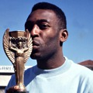
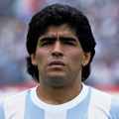
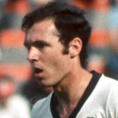
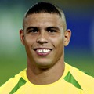
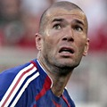
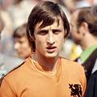
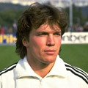
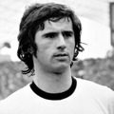
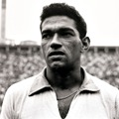
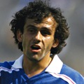
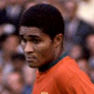
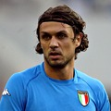
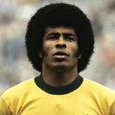
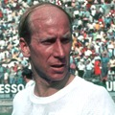
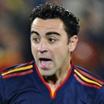
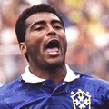
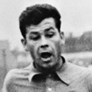
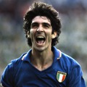
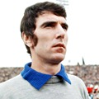
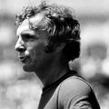
OI ΚΑΛΥΤΕΡΟΙ ΠΟΔΟΣΦΑΙΡΙΣΤΕΣ
ΠΟΥ ΕΠΑΙΞΑΝ ΣΕ ΜΟΥΝΤΙΑΛ
Diego
Maradona
Franz
Beckenbauer
Zinedine
Zidane
Johan
Cruyff
Lothar
Matthäus
Pelé
Ronaldo
Gerd
Müller
Michel
Platini
Eusébio
Paolo
Maldini
Bobby
Charlton
Garrincha
Jairzinho
Just Fontaine
Xavi
Romário
Paolo Rossi
Dino Zoff
Bobby Moore

Slide 34
ΠΗΓΕΣ
https://el.wikipedia.org/wiki/%CE%A0%CE%B1%CE%B3%CE%BA%CF%8C%CF%83%CE%BC%CE%B9%CE%BF_%CE%9A%CF%8D%CF%80%CE%B5%CE%BB%CE%BB%CE%BF_%CE%A0%CE%BF%CE%B4%CE%BF%CF%83%CF%86%CE%B1%CE%AF%CF%81%CE%BF%CF%85
http://static.guim.co.uk/sys-images/Sport/Pix/pictures/2014/5/28/1401308698660/Pele-001.jpg
http://www.theguardian.com/football/ng-interactive/2014/may/27/the-world-cups-top-100-footballers-of-all-time-interactive

Slide 35

ΕΥΧΑΡΙΣΤΟΥΜΕ ΓΙΑ ΤΗΝ ΠΡΟΣΟΧΗ ΣΑΣ! ☺

Slide 36
MUNDIAL
ΟΜΑΔΑ:
ΑΝΔΡΙΝΟΠΟΥΛΟΥ ΜΥΡΣΙΝΗ
ΑΣΚΟΥΝΗ ΑΝΑΣΤΑΣΙΑ
ΔΑΦΕΡΕΡΑ ΜΑΡΙΑ
ΔΟΥΛΟΠΟΥΛΟΥ ΛΙΖΑ
ΚΑΡΥΩΤΗ ΒΕΡΑ

Slide 37
ΠΕΡΙΕΧΟΜΕΝΑ
Λίγα λόγια για το mundial
Προκριματική και τελική φάση (σε διαφορετικές διαφάνειες)
Iστορία
Τρόπαιο (δύο διαφάνειες)
Πίνακας αγώνων
Οι καλύτεροι ποδοσφαιριστές που έπαιξαν σε mudial
Πηγές

Slide 38
ΛΙΓΑ ΛΟΓΙΑ ΓΙ’ΑΥΤΟ
Το Παγκόσμιο Κύπελλο ΦΙΦΑ (FIFA World Cup) ή αλλιώς Μουντιάλ (Mundial) είναι μια ποδοσφαιρική διοργάνωση, η οποία πραγματοποιείται κάθε τέσσερα χρόνια με την χορηγία της Διεθνούς Ποδοσφαιρικής Ομοσπονδίας (FIFA). Συμμετέχουν μόνο οι εθνικές ομάδες των χωρών μελών της ομοσπονδίας, που έχουν καταφέρει να προκριθούν ύστερα από προκριματικούς αγώνες. Θεωρείται η κορυφαία ποδοσφαιρική διοργάνωση. Προσελκύει πολύ μεγάλους αριθμούς θεατών και τηλεθεατών.
Πέντε φορές έχει νικήσει η Βραζιλία και ακολουθούν η Γερμανία και η Ιταλία με τέσσερα τρόπαια, η Ουρουγουάη και η Αργεντινή με δύο και η Αγγλία, η Γαλλία και η Ισπανία με ένα μόνο.

Slide 39
ΙΣΤΟΡΙΑ
Η πρώτη ποδοσφαιρική ομάδα στον κόσμο δημιουργήθηκε το 1857, ενώ το 1905 έγινε η πρώτη συζήτηση για δημιουργία παγκόσμιου ποδοσφαιρικού πρωταθλήματος από τη FIFA.
Δεκατρία χρόνια αργότερα ο Ζιλ Ριμέ έγινε πρόεδρος της FIFΑ και ονειρεύτηκε «όλος ο πλανήτης να ενωθεί με μία ποδοσφαιρική μπάλα». Έτσι το 1928, υπό προεδρία του Ριμέ, μία πενταμελής επιτροπή (Μπονέ, Μέισλ, Ντελονέ, Φερετί και Λίνεμαν) σχεδίασε τη δημιουργία του Πρώτου Παγκοσμίου Κυπέλλου. Ο Μπονέ έγινε ο πρόεδρος της Οργανωτικής Επιτροπής του. Η χώρα όπου έγινε η πρώτη διοργάνωση ήταν η Ουρουγουάη, παρά τις αντιρρήσεις πολλών ευρωπαϊκών χωρών.
Στις 7 Ιουλίου 1930 έγινε η πρώτη κλήρωση για τους 4 ομίλους του Παγκοσμίου Κυπέλλου με μόνο 13 ομάδες να συμμετέχουν. Έξι μέρες αργότερα με διαιτητή τον Ντομίνγκο Λομπάρντι άρχισε ο αγώνας Μεξικού-Γαλλίας.

Slide 40
ΤΡΟΠΑΙΟ
Από το 1930 μέχρι το 1970, στους νικητές απονεμόταν το τρόπαιο Ζιλ Ριμέ, γνωστό ως Παγκόσμιο Κύπελλο, αλλά το 1946 μετονομάστηκε σε "Ζιλ Ριμέ" προς τιμήν του ανθρώπου που διοργάνωσε το πρώτο Παγκόσμιο Κύπελλο. Το 1970, η ποδοσφαιρική ομάδα της Βραζιλίας κέρδισε το Παγκόσμιο Κύπελλο για τρίτη φορά και αποφασίστηκε να της παραχωρηθεί μόνιμα. Ωστόσο, το 1983 κλάπηκε και δεν βρέθηκε ποτέ.
Μετά το 1970, σχεδιάστηκε ένα νέο τρόπαιο, το Τρόπαιο του Παγκόσμιου Κυπέλλου. Μετά την κλοπή του προηγούμενου, αποφασίστηκε να μη δοθεί ξανά σε κανέναν μόνιμα. Η Αργεντινή, η Δυτική Γερμανία, η Ιταλία κι η Βραζιλία, έχουν κερδίσει το τρόπαιο δύο φορές, το οποίο δεν θα αντικατασταθεί μέχρι το 2038, όταν θα συμπληρωθεί ο χώρος στο κύπελλο, όπου αναγράφονται τα ονόματα των τροπαιούχων.

Slide 41
Το τρόπαιο είναι χρυσό, 18 καρατίων, έχει ύψος 36 εκατοστά, βάρος 4,97 κιλά το ίδιο και 6 η βάση του. Αυτή αποτελείται από δύο στρώματα ημιπολύτιμου μαλαχίτη και αναγράφει τις χρονιές και τους νικητές του κυπέλλου απ’το 1974 και μετά.
Οι νικητές κρατούν το κύπελλο για 4 χρόνια, μέχρι την επόμενη διοργάνωση, όπου παίρνουν επιχρυσωμένο ακριβές αντίγραφο.

Slide 42
ΠΡΟΚΡΙΜΑΤΙΚΗ ΦΑΣΗ
Από το 1934, θεσπίστηκε η προκριματική φάση για να αποφασίζεται ποιες ομάδες θα συμμετέχουν στην τελική φάση. Διοργανώνεται σε κάθε ηπειρωτική ζώνη (Αφρική, Ασία, Βόρεια και Κεντρική Αμερική και Καραϊβική, Νότια Αμερική, Ωκεανία, Ευρώπη) που επιτηρούνται από τις αντίστοιχες συνομοσπονδίες τους. Η FIFA ορίζει εκ των προτέρων τον αριθμό των θέσεων για κάθε ζώνη για την τελική φάση του Παγκοσμίου Κυπέλλου. Ο αριθμός αυτός προκύπτει τόσο από τη σχετική δυναμική των εθνικών ομάδων, όσο και από την πίεση που ασκούν στην FIFA.
Η διαδικασία αυτή ξεκινά δύο χρόνια πριν την τελική φάση. Οι δομές των προκριματικών τουρνουά διαφέρουν ανάμεσα στις ηπειρωτικές ζώνες. Συνήθως, μία ή δύο θέσεις αποδίδονται στους νικητές διηπειρωτικών play off.
Από το 1938, οι διοργανώτριες χώρες παίρνουν αυτόματα θέση στα τελικά, χωρίς να αγωνίζονται στην προκριματική φάση. Αυτό το προνόμιο είχαν κι οι νικήτριες χώρες στο επόμενο μουντιάλ, αλλά από το 2006 καταργήθηκε. Πλέον κι οι νικήτριες χώρες αγωνίζονται κανονικά στα προκριματικά.

Slide 43
ΤΕΛΙΚΗ ΦΑΣΗ
Στη σημερινή τελική φάση του Μουντιάλ αγωνίζονται 32 εθνικές ομάδες για έναν περίπου μήνα στα γήπεδα της διοργανώτριας χώρας (ή χωρών, αν πρόκειται για συνδιοργάνωση). Η τελική φάση χωρίζεται σε δυο επιμέρους φάσεις, των ομίλων και των νοκ άουτ αγώνων.
Στη φάση των ομίλων, οι ομάδες χωρίζονται σε οκτώ ομίλους τεσσάρων ομάδων. Οι οκτώ καλύτερες ομάδες του μουντιάλ γίνονται επικεφαλής σε κάθε όμιλο. Οι υπόλοιπες κατανέμονται τυχαία. Από το 1998, κανένας όμιλος δεν επιτρέπεται να περιέχει 2 ευρωπαϊκές ομάδες, ή περισσότερες από μία ομάδα από κάθε άλλη συνομοσπονδία. Η κάθε ομάδα δίνει τρεις αγώνες στον όμιλό της, ενώ στον τελευταίο γύρο, οι αγώνες του ομίλου γίνονται ταυτόχρονα ώστε να είναι δίκαιο για όλες τις ομάδες.

Slide 44
Οι δύο πρώτες ομάδες κάθε ομίλου προκρίνονται για τη φάση των νοκ άουτ αγώνων. Η βαθμολογία των ομάδων γίνεται με πόντους. Από το 1994, η νίκη ισούται με τρεις πόντους, η ισοπαλία με έναν και η ήττα δεν δίνει κανένα (προηγουμένως η νίκη έδινε δύο πόντους αντί για τρεις). Αν δυο ή περισσότερες ομάδες ισοβαθμήσουν, ως κριτήρια κατάταξης πρώτα είναι η διαφορά τερμάτων, μετά το σύνολο των τερμάτων που πέτυχε κάθε ομάδα, μετά τα αποτελέσματα των αγώνων μεταξύ των ισοβαθμούντων ομάδων και τέλος ο αριθμός των ισοπαλιών.
Η φάση των αγώνων νοκ άουτ διεξάγεται με μονούς αγώνες και προκύπτει ένας νικητής. Αν υπάρξει ισοπαλία, τότε ακολουθεί παράταση του αγώνα και αν χρειαστεί εκτελούνται και πέναλτι. Η φάση των νοκ άουτ ξεκινά από τον "γύρο των 16", στον οποίο ο νικητής του κάθε ομίλου αντιμετωπίζει τον δεύτερο άλλου ομίλου. Μετά ακολουθούν τα προημιτελικά, τα ημιτελικά και ο μεγάλος τελικός. Οι ομάδες που ηττώνται στα ημιτελικά αγωνίζονται στον μικρό τελικό για την τρίτη θέση.

Slide 45
ΠΙΝΑΚΑΣ
ΑΓΩΝΩΝ

Slide 46
Έτος | Διοργανώτρια |  | Τελικός |  |  |  | Αγώνας για 3^{η} θέση |  |  |  | Αριθμός των Ομάδων
 |  |  | Πρωταθλήτρια | Αποτέλεσμα | Φιναλίστ |  | Τρίτη θέση | Αποτέλεσμα | Τέταρτη θέση
1930 | Ουρουγουάη |  | Ουρουγουάη | 4–2 | Αργεντινή |  | Ηνωμένες Πολιτείες | (δ.δ.) | Γιουγκοσλαβία |  | 13
1934 | Ιταλία |  | Ιταλία | 2–1 | Τσεχοσλοβακία |  | Γερμανία | 3–2 | Αυστρία |  | 16
1938 | Γαλλία |  | Ιταλία | 4–2 | Ουγγαρία |  | Βραζιλία | 4–2 | Σουηδία |  | 16/15
1950 | Βραζιλία |  | Ουρουγουάη | 2-1 | Βραζιλία |  | Σουηδία | 3-1 | Ισπανία |  | 16/13
1954 | Ελβετία |  | Δ. Γερμανία | 3–2 | Ουγγαρία |  | Αυστρία | 3–1 | Ουρουγουάη |  | 16
1958 | Σουηδία |  | Βραζιλία | 5–2 | Σουηδία |  | Γαλλία | 6–3 | Δ. Γερμανία |  | 16
1962 | Χιλή |  | Βραζιλία | 3–1 | Τσεχοσλοβακία |  | Χιλή | 1–0 | Γιουγκοσλαβία |  | 16
1966 | Αγγλία |  | Αγγλία | 4–2 | Δ. Γερμανία |  | Πορτογαλία | 2–1 | Σοβιετική Ένωση |  | 16
1970 | Μεξικό |  | Βραζιλία | 4–1 | Ιταλία |  | Δ. Γερμανία | 1–0 | Ουρουγουάη |  | 16
1974 | Δ. Γερμανία |  | Δ. Γερμανία | 2–1 | Ολλανδία |  | Πολωνία | 1–0 | Βραζιλία |  | 16
1978 | Αργεντινή |  | Αργεντινή | 3–1 | Ολλανδία |  | Βραζιλία | 2–1 | Ιταλία |  | 16
1982 | Ισπανία |  | Ιταλία | 3–1 | Δ. Γερμανία |  | Πολωνία | 3–2 | Γαλλία |  | 24

Slide 47
Έτος | Διοργανώτρια |  | Τελικός |  |  |  | Αγώνας για την 3η θέση |  |  |  | Αριθμός των Ομάδων
 |  |  | Πρωταθλήτρια | Αποτέλεσμα | Φιναλίστ |  | Τρίτη θέση | Αποτέλεσμα | Τέταρτη θέση
1986 | Μεξικό |  | Αργεντινή | 3–2 | Δυτική Γερμανία |  | Γαλλία | 4–2 (παράταση) | Βέλγιο |  | 24
1990 | Ιταλία |  | Δυτική Γερμανία | 1–0 | Αργεντινή |  | Ιταλία | 2–1 | Αγγλία |  | 24
1994 | ΗΠΑ |  | Βραζιλία | 0–0 (3–2 παράταση) | Ιταλία |  | Σουηδία | 4–0 | Βουλγαρία |  | 24
1998 | Γαλλία |  | Γαλλία | 3–0 | Βραζιλία |  | Κροατία | 2–1 | Ολλανδία |  | 32
2002 | Ν. Κορέα./ Ιαπωνία. |  | Βραζιλία | 2–0 | Γερμανία |  | Τουρκία | 3–2 | Νότια Κορέα |  | 32
2006 | Γερμανία |  | Ιταλία | 1–1 (5–3 παράταση) | Γαλλία |  | Γερμανία | 3–1 | Πορτογαλία |  | 32
2010 | Νότια Αφρική |  | Ισπανία | 1–0 (παράταση) | Ολλανδία |  | Γερμανία | 3–2 | Ουρουγουάη |  | 32
2014 | Βραζιλία |  | Γερμανία | 1–0 (παράταση) | Αργεντινή |  | Ολλανδία | 3–0 | Βραζιλία |  | 32
2018 | Ρωσία |  |  |  |  |  |  |  |  |  | 32
2022 | Κατάρ |  |  |  |  |  |  |  |  |  | 32

Slide 48
OI ΚΑΛΥΤΕΡΟΙ ΠΟΔΟΣΦΑΙΡΙΣΤΕΣ
ΠΟΥ ΕΠΑΙΞΑΝ ΣΕ ΜΟΥΝΤΙΑΛ
Diego
Maradona
Franz
Beckenbauer
Zinedine
Zidane
Johan
Cruyff
Lothar
Matthäus
Pelé
Ronaldo
Gerd
Müller
Michel
Platini
Eusébio
Paolo
Maldini
Bobby
Charlton
Garrincha
Jairzinho
Just Fontaine
Xavi
Romário
Paolo Rossi
Dino Zoff
Bobby Moore

Slide 49
ΠΗΓΕΣ
https://el.wikipedia.org/wiki/%CE%A0%CE%B1%CE%B3%CE%BA%CF%8C%CF%83%CE%BC%CE%B9%CE%BF_%CE%9A%CF%8D%CF%80%CE%B5%CE%BB%CE%BB%CE%BF_%CE%A0%CE%BF%CE%B4%CE%BF%CF%83%CF%86%CE%B1%CE%AF%CF%81%CE%BF%CF%85
http://static.guim.co.uk/sys-images/Sport/Pix/pictures/2014/5/28/1401308698660/Pele-001.jpg
http://www.theguardian.com/football/ng-interactive/2014/may/27/the-world-cups-top-100-footballers-of-all-time-interactive

Slide 50
ΕΥΧΑΡΙΣΤΟΥΜΕ ΓΙΑ ΤΗΝ ΠΡΟΣΟΧΗ ΣΑΣ! ☺

Slide 51


Slide 52
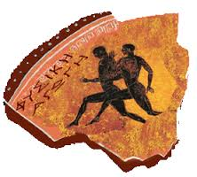
ΕΡΓΑΣΙΑ ΓΙΑ ΤΗ ΦΥΣΙΚΗ ΑΓΩΓΗ
Υπεύθυνος Καθηγητής: Κ. Αθανασόπουλος Λάμπρος
Μέλη ομάδας: Στράτος Ζούρος, Γιάννης Γκίκας, Αντώνης Αλεξιάδης, Νίκος Θεοφανίδης, Γιάννης Γελεγένης, Θοδωρής Καντιάνης

Slide 53


ΙΣΤΟΡΙΑ
Ο Κλασικός-Αυθεντικός Μαραθώνιος Αθηνών είναι ένας διεθνής ετήσιος αγώνας μαραθωνίου που συνήθως διεξάγεται το Νοέμβριο. Ο αγώνας γίνεται στην κλασική διαδρομή και καθιερώθηκε προς τιμήν του άγνωστου Αθηναίου οπλίτη, ο οποίος το 490 π.Χ. έτρεξε από το Μαραθώνα στην Αθήνα για να ανακοινώσει την νίκη των Αθηναίων εναντίον των Περσών στη μάχη που διεξήχθη εκεί.

Slide 54
ΓΕΝΙΚΑ
Διεξήχθη για πρώτη φορά το 1955 και γινόταν ανά διετία ως το 1967. Το 1967 μετατράπηκε σε ετήσια διοργάνωση.
Από το 1983 γίνεται στη μνήμη του βαλκανιονίκη Γρηγόρη Λαμπράκη και έκτοτε ξεκινά η σημερινή αρίθμηση της διοργάνωσης.

Slide 55
ΓΕΝΙΚΑ
Θεωρείται ως ένας από τους δυσκολότερους αγώνες Μαραθωνίου στον κόσμο, καθώς οι αθλητές καλούνται να διανύσουν 10 χλμ. ανηφόρας. Οι Έλληνες αθλητές έχουν κερδίσει τους περισσότερους τίτλους στον μαραθώνιο αυτό, ωστόσο σήμερα, αθλητές από άλλες χώρες, όπως Κένυα και Ιαπωνία.

Slide 56
Η ΔΙΟΡΓΑΝΩΣΗ ΣΗΜΕΡΑ
Η διοργάνωση έχει μικτό χαρακτήρα, τόσο για πρωταθλητές όσο και για μη ανταγωνιστικούς δρομείς και έχει καθιερωθεί να διεξάγεται τη δεύτερη Κυριακή του Νοεμβρίου. Επίσης, εκτός από την διαδρομή των 42,195χλμ. διεξάγονται αγώνες πέντε και δέκα χιλιομέτρων. Τα τελευταία έτη, η διοργάνωση σπάει κάθε χρόνο τα ρεκόρ συμμετοχών.

Slide 57
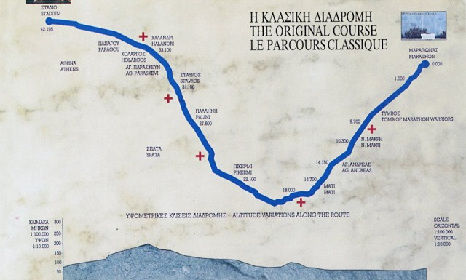
ΔΙΑΔΡΟΜΗ

Slide 58
ΡΕΚΟΡ
Ημερομηνία | Ανδρών | Χρόνος |  | Ημερομηνία | Γυναικών | Χρόνος
9 Νοεμβρίου 2014 | Φέλιξ Κίπτσιρτσιρ Κάντι | 2:10:36 |  | 22 Αυγούστου 2004 | Mιζούκι Νογκούτσι | 2 ώρες 26:20

Slide 59
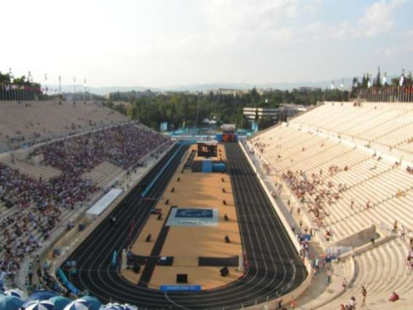
2015
Ο Κλασσικός Μαραθώνιος 2015 (33^{ος}) διοργανώθηκε με τεράστια επιτυχία
Σημειώθηκε ρεκόρ συμμετεχόντων στην διαδρομή των 42,195 χλμ.(43.000 συν. , 16.000 εδώ)
Νικητής στους άνδρες ήταν Έλληνας (ύστερα από 15 χρόνια), ο 2015 Χριστόφορος Μερούσης
Νικήτρια στις γυναίκες ήταν η Ιαπωνίδα Χαγιακάρι Μινόρι

Slide 60
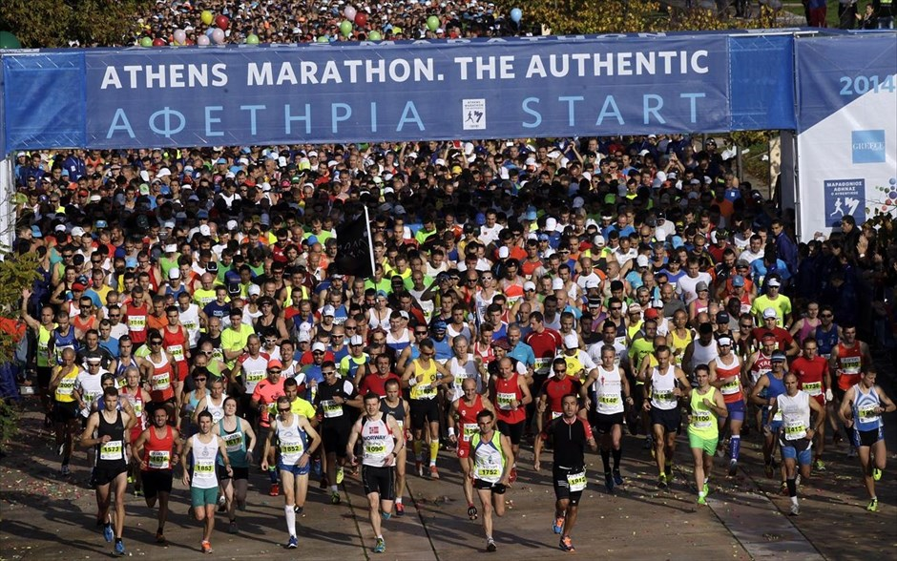
ΑΦΕΤΗΡΙΑ

Slide 61
ΠΗΓΕΣ
http://www.athensauthenticmarathon.gr/
https://el.wikipedia.org/wiki/%CE%9A%CE%BB%CE%B1%CF%83%CE%B9%CE%BA%CF%8C%CF%82_%CE%9C%CE%B1%CF%81%CE%B1%CE%B8%CF%8E%CE%BD%CE%B9%CE%BF%CF%82_%CE%91%CE%B8%CE%B7%CE%BD%CF%8E%CE%BD
http://www.naftemporiki.gr/slideshows/877913/32os-klassikos-marathonios-athinas/all

Slide 62
ΤΕΛΟΣ
Ευχαριστούμε για την Προσοχή σας!

Slide 63
Αυτά ήταν μερικά είδη πρωταθλημάτων που επιλέξαμε να αναλύσουμε σε αυτή την εργασία. Ελπίζουμε να μάθατε μερικά σημαντικά πράγματα από αυτή την εργασία!
Ευχαριστούμε πολύ για την προσοχή σας!

